Slide 1
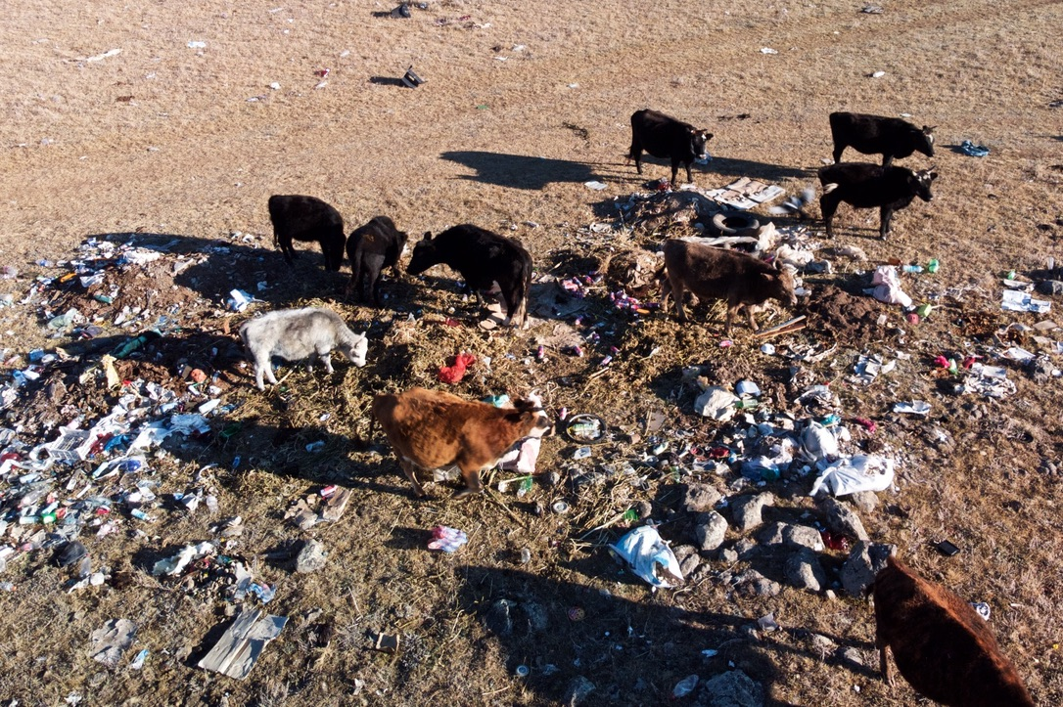
ХОГНЫ ТУХАЙ ЯРИЛЦЪЯ
СУРГАЛТ
2021 OH

Slide 2
ЭНЭХҮҮ СУРГАЛТЫГ ЕВРОПЫН ХОБООНЫ САНХҮҮЖИЛТТЭЙ
“МОНГОЛ УЛС ДАХЬ ХУВАНЦАР ХОГ ХАЯГДЛЫН ДАХИН БОЛОВСРУУЛАЛТЫН ТОГТВОРТОЙ БАЙДЛЫГ ХАНГАХ”
ТӨСЛИЙН ХҮРЭЭНД ЗОХИОН БАЙГУУЛАВ.
Тус сургалтаар илэрхийлсэн үзэл бодол нь Европын Холбооны үзэл бодлыг илэрхийлэхгүй болно.

Slide 3
“ХОГ” ГЭЖ ЮУ ВЭ?
“Хог хаягдлыг хэрхэн тодорхойлох нь хэн тодорхойлж байгаагаас хамаарна!"
Хог хаягдлын тодорхойлолт нь нийгэм-соёлын байдал, газарзүйн бүс, засаг захиргаа, гэр бүлийн бүтэц, хувь хүний зуршил болон цаг үеийн байдлаас хамааран олон янз байж болно.
Монгол улсын хууль:
“Хог хаягдал гэдэг нь өмчлөгч этгээд хэрэглэхгүй болсон эд юмс, материал”
БИДЭНД ХЭРЭГГҮЙ БОЛСОН, АЛГА БОЛГОМООР ЗҮЙЛ

Slide 4
ХОГ ХАЯГДЛЫГ ХЭРХЭН АНГИЛДАГ ВЭ?
Гарал үүслээр (өрхийн / үйлдвэрийн / гм.)
Материалын төрлөөр (хуванцар / шил / цаас / гм.)
Хор хөнөөлөөр (аюултай / аюулгүй / энгийн)
Зохицуулалтаар (дахин боловсруулах / дахин ашиглах / эцсийн)
ЭДГЭЭР АНГИЛАЛУУД БҮГД ДАВУУ БОЛОН СУЛ ТАЛУУДТАЙ

Slide 5
БИД ЯАГААД ХОГНЫ ТУХАЙ САНАА ЗОВИНОХ УЧИРТАЙ ВЭ?
ДЭЛХИЙ ДАХИНД ХОГОН ОВООНУУД ҮҮСЧ БАЙНА
1950 оноос хойш дэлхий дахинд 8 тэрбум тонн хуванцар үйлдвэрлэгдсэн бөгөөд үүний дөнгөж 9% нь л дахин боловсруулагдсан байна.
ЗОХИСТОЙ ЗОХИЦУУЛААГҮЙ ХОГ БАЙГАЛЬ ОРЧНЫГ БОХИРДУУЛДАГ
Хог хаягдлыг замбраагүй хаях нь бохирдуулагч хорт бодисууд хөрс, ус, агаар бохирдуулах үндэс болж экосистемд сөргөөр нөлөөлдөг.

Slide 6
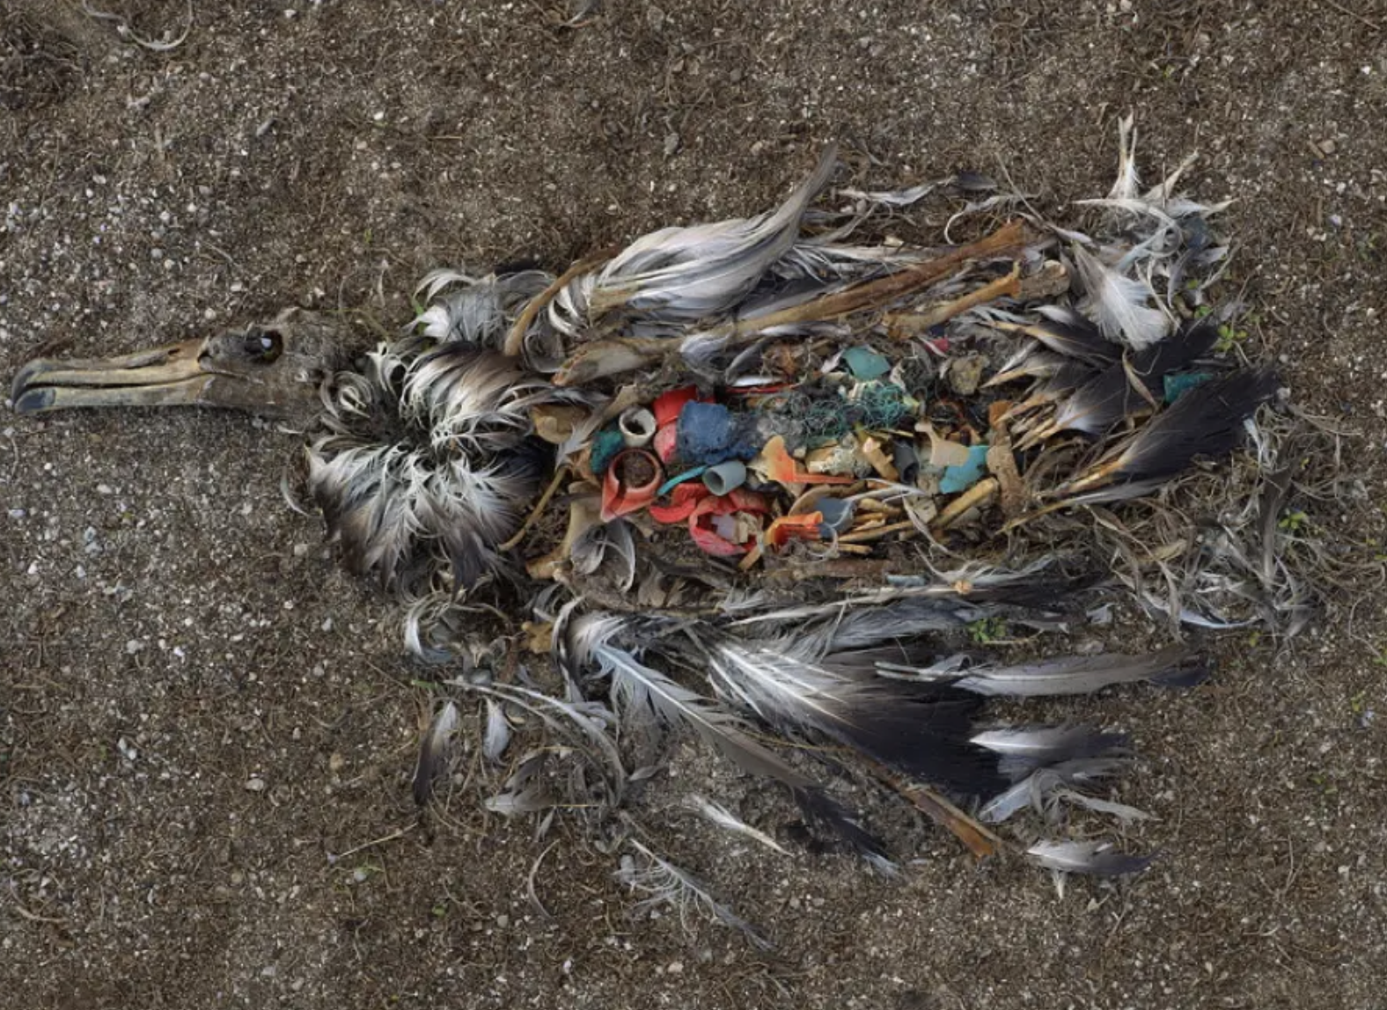
БИД ЯАГААД ХОГНЫ ТУХАЙ САНАА ЗОВИНОХ УЧИРТАЙ ВЭ?
ЭНЭ БОЛ ӨЧҮҮХЭН ЖИЖИГ ХЭСЭГ НЬ.

Slide 7
БИД ЯАГААД ХОГНЫ ТУХАЙ САНАА ЗОВИНОХ УЧИРТАЙ ВЭ?
ХЭДИЙГЭЭР БИД ХОГ ХАЯГДАЛ БАЙГАЛЬ ОРЧНЫГ БОХИРДУУЛСАН ХОЙНО Л СЭРСЭН МЭТ АНЗААРДАГ БОЛОВЧ ХОГ ХАЯГДАЛ, ТЭР ДУНДАА ХУВАНЦАР БАЙГАЛЬ ОРЧИН, ХҮНИЙ ЭРҮҮЛ МЭНДЭД АСАР ИХ ХОР ХӨНӨӨЛТЭЙ БҮТЭН АМЬДРАЛЫН МӨЧЛӨГТЭЙ БАЙДАГ.

Slide 8
ХЭЛЭЛЦҮҮЛЭГ
БИЧЛЭГҮҮДИЙН ТУХАЙ ТА ЮУ ГЭЖ БОДОВ?

Slide 9
АСУУДЛЫГ БҮХЛЭЭР НЬ ХАРАХ
ӨНӨӨГИЙН БИДНИЙ ХЭРЭГЛЭЭНД СУУРИЛСАН АМЬДРАЛЫН ХЭВ МАЯГ ОГТ ТОГТВОРГҮЙ.
НЭГ УДААГИЙН ХЭРЭГЛЭЭ, БАГЛАА БООДОЛ БОЛОН ХЭВРЭГ БАРААНААС БОЛЖ БИД АСАР ИХ БОХИРДОЛ, ХОГ ХАЯГДАЛ ҮҮСГЭЖ БАЙНА.
АСУУДЛЫГ ҮНДСЭЭР НЬ ШИЙДЭЭГҮЙ ЦАГТ ХОГ ХАЯГДЛЫГ БИД ЗОХИЦУУЛАХ БОЛОМЖГҮЙ.

Slide 10
ДАХИН БОЛОВСРУУЛАЛТЫН ТУХАЙ
ДАХИН БОЛОВСРУУЛАЛТ НЬ ХОГ ХАЯГДЛАА ШИНЭ ЭД ЗҮЙЛС БОЛГОХ САЙХАН АРГА.

Slide 11
ДАХИН БОЛОВСРУУЛАЛТЫН ТУХАЙ
ХУВАНЦАР

Slide 12
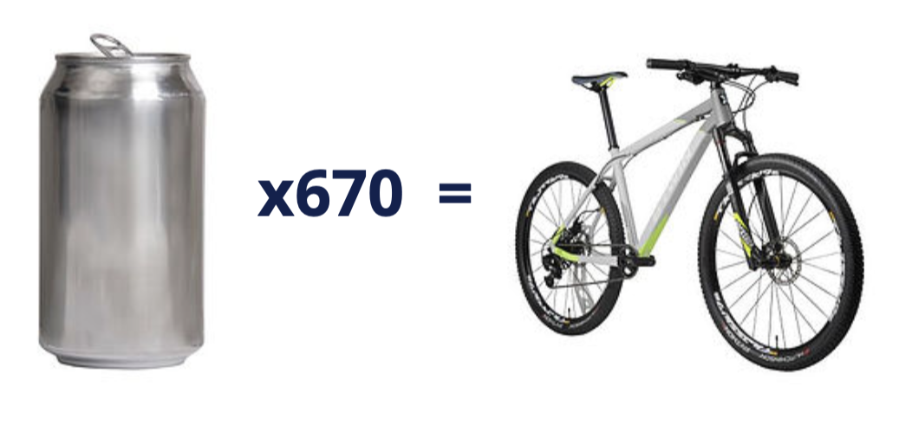
ДАХИН БОЛОВСРУУЛАЛТЫН ТУХАЙ
МЕТАЛ

Slide 13
ДАХИН БОЛОВСРУУЛАЛТЫН ТУХАЙ
ЦААС

Slide 14
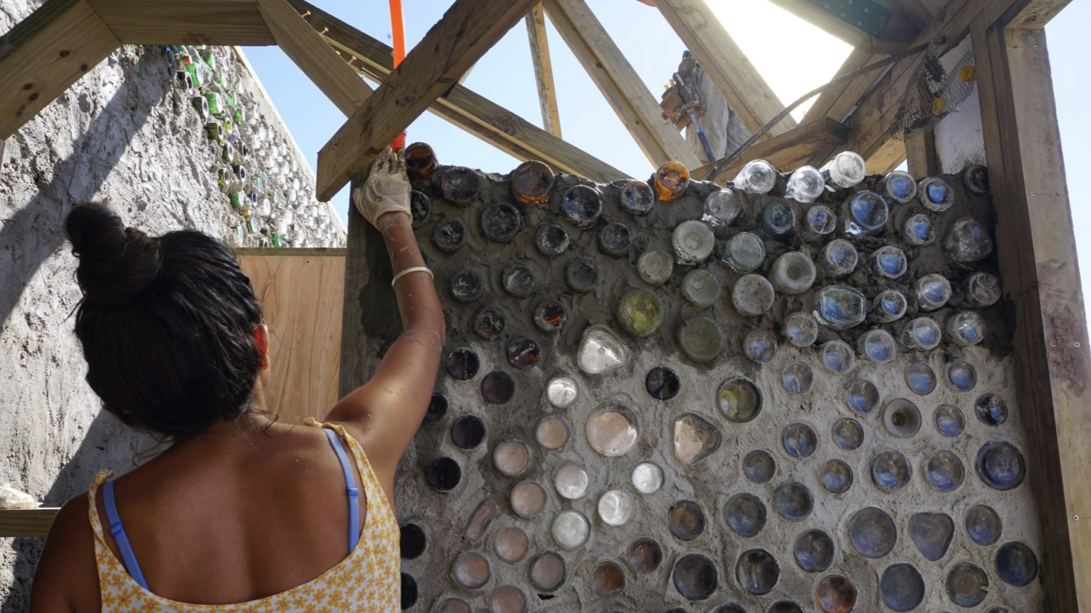
ДАХИН БОЛОВСРУУЛАЛТЫН ТУХАЙ
ШИЛ

Slide 15
ДАХИН БОЛОВСРУУЛАЛТЫН ТУХАЙ
ОРГАНИК

Slide 16
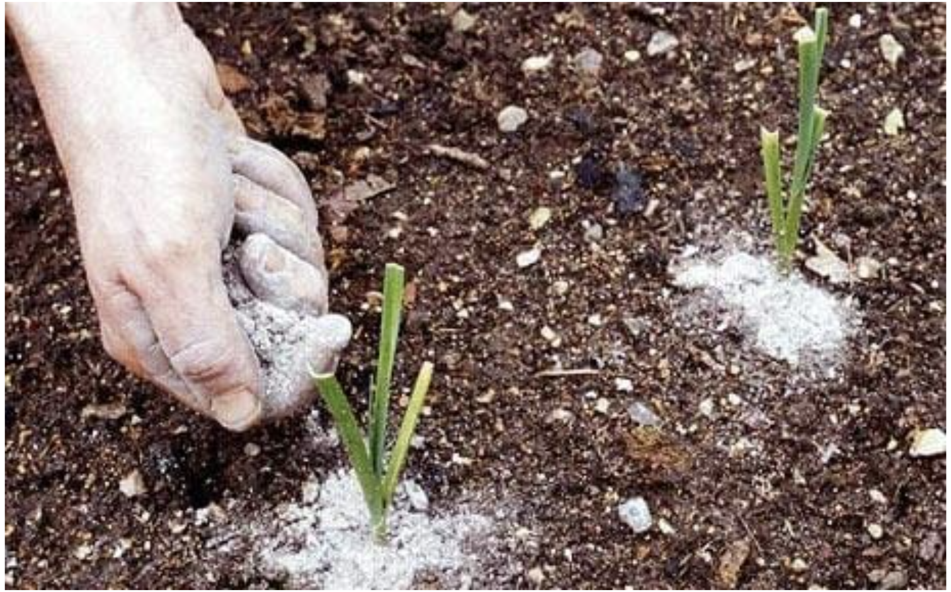
ДАХИН БОЛОВСРУУЛАЛТЫН ТУХАЙ
МОДНЫ ҮНС

Slide 17
АСУУДАЛ БАЙНА УУ?
ДАХИН БОЛОВСРУУЛАЛТ БОЛ ШИДЭТ ШИЙДЭЛ БИШ. УЧИР НЬ ҮҮНД МАШ ОЛОН АСУУДАЛ БИЙ:
ОЛОН ТӨРЛИЙН ХУВАНЦАР ҮНЭНДЭЭ ДАХИН БОЛОВСРУУЛАГДДАГГҮЙ
ИХЭНХ ЗАГВАРУУД ДАХИН БОЛОВСРУУЛАЛТАД ТУШАА БОЛДОГ
НЭМЭЛТ ОРЦ, БОХИРДОЛ ДАХИН БОЛОВСРУУЛАЛТЫГ БУУРУУЛДАГ
ДАХИН БОЛОВСРУУЛАЛТ НЬ ИХЭНХ МАТЕРИАЛЫН ЧАНАРЫГ БУУРУУЛДАГ (ЗЭРЭГ БУУРУУЛСАН ДАХИН БОЛОВСРУУЛАЛТ)
ДАХИН БОЛОВСРУУЛАХАД АНГИЛАЛТЫГ МАШ НАРИЙН ХИЙСЭН БАЙХ ШААРДЛАГАТАЙ
ДАХИН БОЛОВСРУУЛАЛТ БАЙГАЛЬ ОРЧИНД СӨРӨГ НӨЛӨӨ ҮЗҮҮЛДЭГ
ДАХИН БОЛОВСРУУЛАХ БОЛОМЖ НЬ ХЭТ ХЭРЭГЛЭЭ ӨДӨӨДӨГ

Slide 18
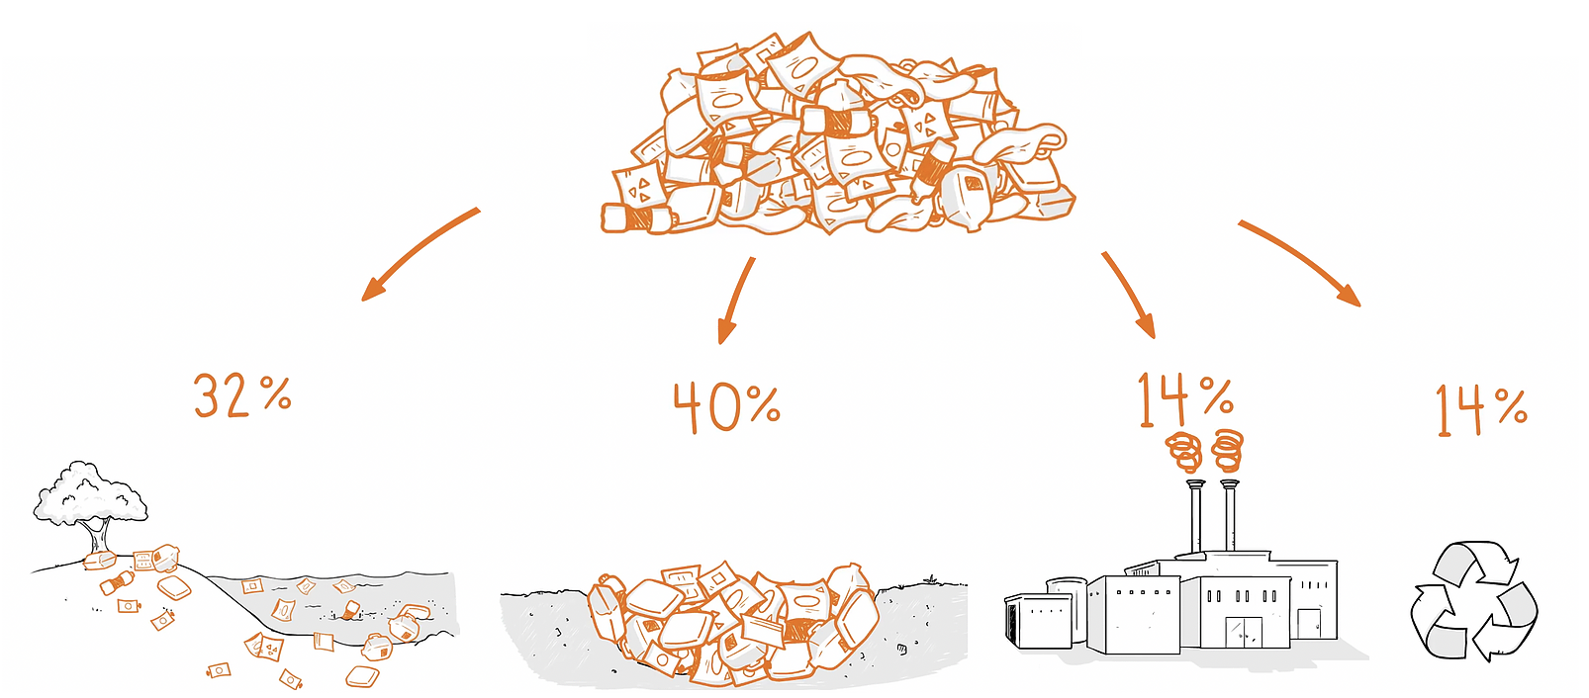
АСУУДАЛ БАЙНА УУ?

Slide 19
АСУУДАЛ БАЙНА УУ?
БАЙГАЛИЙН БАЯЛАГ ОЛБОРЛОЛТЫГ ДАХИН БОЛОВСРУУЛАЛТ ХЭЗЭЭ Ч ОРЛОХГҮЙ
2005-2015 ОНД ХУВАНЦАРЫН ҮЙЛДВЭРЛЭЛ 45%-ИАР ӨССӨН
100% ДАХИН БОЛОВСРУУЛАХ НЬ ҮЛГЭР. ДАХИН БОЛОВСРУУЛАЛТ ДАНГААРАА ХОГ ХАЯГДЛЫГ ЗОХИЦУУЛЖ ЧАДАХГҮЙ

Slide 20
ТЭГЭЭД ОДОО ЯАХ ВЭ?
АНГИЛЖ, ДАХИН БОЛОВСРУУЛАХ БОЛОМЖТОЙ БҮХНИЙГ ХИЙ, ХАРИН ӨӨРЧЛӨХ ЁСТОЙ ХАМГИЙН ЧУХАЛ ЗҮЙЛ БОЛ:
“ХОГ ХАЯГДЛАА НӨӨЦ БОЛГОЁ"
“НӨӨЦӨӨ ХОГ ХАЯГДАЛ БОЛГОХОО БОЛЬЁ"

Slide 21
ЦААШДАА ЯАХ ВЭ?
ХАМГИЙН ОНОВЧТОЙ ШИЙДЭЛ БОЛ ХОГ ХАЯГДЛЫН ГАРЦЫГ АНХНААС НЬ БУУРУУЛАХ.
ЭНЭ НЬ БИД ӨДӨР ТУТМЫН ХЭРЭГЛЭЭГЭЭ ЭРГЭН ХАРЖ, АМЬДРАЛЫН ХЭВ МАЯГТАА ӨӨРЧЛӨЛТ ХИЙХ.
МӨН ҮЙЛДВЭРҮҮД АРГА БАРИЛАА ЭЕРЭГЭЭР ӨӨРЧИЛЖ, “НИЙГМИЙН ХАРИУЦЛАГАА“ БИЕЛҮҮЛЭХЭД ШААРДЛАГА ТАВИХ.

Slide 22
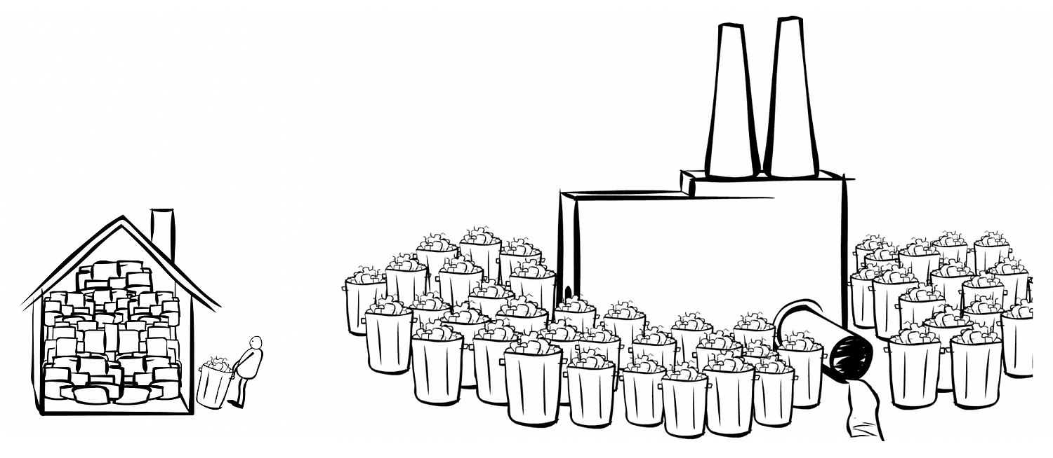
ЯАГААД ҮЙЛДВЭРҮҮД ГЭЖ?
НИЙТ ХОГ ХАЯГДЛЫН ЗӨВХӨН 10% НЬ ӨРХИЙН ХОГ ХАЯГДАЛ БАЙДАГ. ҮЛДСЭН ДИЙЛЭНХ ХУВЬ НЬ ҮЙЛДВЭРЛЭИЙН ХОГ ХАЯГДАЛ.
1 / 70

Slide 23
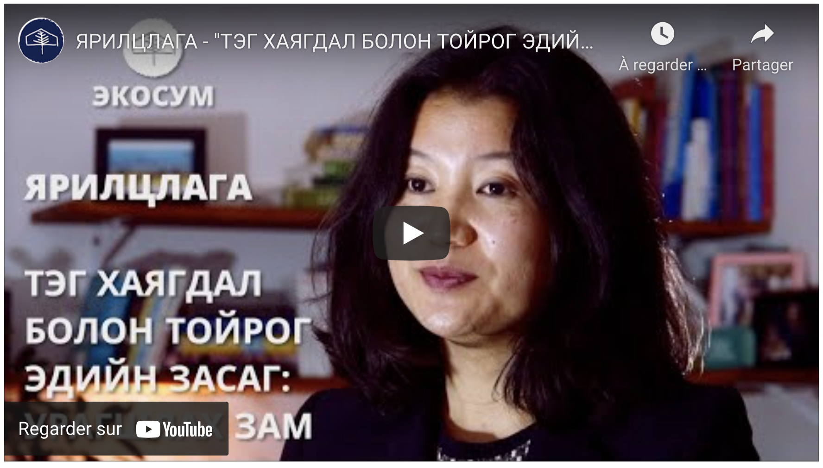
ТЭГ-ХАЯГДАЛД ХЭРХЭН ХҮРЭХ ВЭ?

Slide 24
ТЭГ-ХАЯГДАЛД ХЭРХЭН ХҮРЭХ ВЭ?
ӨНӨӨГИЙН ЭДИЙН ЗАСГИЙН ЗАГВАРЫГ БҮТЭН ЗУРГААР ХАРАХ
ХЭВРЭГ, НАСЖИЛТ БОГИНО БҮТЭЭГДЭХҮҮНИЙГ НЭН ДАРУЙ ХОРИГЛОХЫН ТӨЛӨӨ ИДЭВХТЭЙ ТЭМЦЭХ
“ДАХИН БОЛОВСРУУЛАГДАНА” ГЭСЭН ХУУРАМЧ ТЭМДЭГЛЭГЭЭНЭЭС ТАТГАЛЗАХ
БҮХ ҮЙЛДВЭРҮҮД ДАХИН АШИГЛАГДАХ САВ БАГЛАА БООДОЛ АШИГЛАЖ, САВ БАГЛАА БООДЛОО ЭРГҮҮЛЭН ТАТДАГ ТОГТОЛЦООТОЙ БОЛОХ

Slide 25
ТЭГ-ХАЯГДАЛД ХЭРХЭН ХҮРЭХ ВЭ?
ДАХИН АШИГЛАХ БОЛОМЖГҮЙ ТОХИОЛДОЛД :
ЗӨВХӨН ДАХИН БОЛОВСРУУЛАГДАХ МАТЕРИАЛ АШИГЛАХ
ДАХИН БОЛОВСРУУЛАГДАХ МАТЕРИАЛЫН ХУВИЛБАР БАЙГАА ТОХИОЛДОЛД ДАХИН БОЛОВСРУУЛАГДАХГҮЙ МАТЕРИАЛ АШИГЛАХЫГ ХОРИГЛОХ
ОНОЛЫН ХУВЬД ДАХИН БОЛОВСРУУЛАГДАХ Ч ҮР ДҮНТЭЙ ДАХИН БОЛОВСРУУЛАЛТАД СААД БОЛСОН БҮТЭЭГДЭХҮҮНИЙ ЗАГВАРЫГ ХОРИГЛОХ

Slide 26
ТЭГ-ХАЯГДАЛД ХЭРХЭН ХҮРЭХ ВЭ?
САВ БАГЛАА БООДЛЫН ҮЙЛДВЭРҮҮДЭД:
АШИГЛАДАГ МАТЕРИАЛЫН НЭР ТӨРЛИЙГ БУУРУУЛАХ
ОЛОН ТӨРЛИЙН МАТЕРИАЛ ХОЛЬСОН БАГЛАА БООДЛЫГ ЗОГСООХ
БҮТЭЭГДЭХҮҮНИЙ НЭР ТӨРЛӨӨР САВ БАГЛАА БООДЛЫН НЭГДСЭН СТАНДАРТТАЙ БОЛОХ

Slide 27
ТЭГ-ХАЯГДАЛД ХЭРХЭН ХҮРЭХ ВЭ?
ХУВЬ ХҮМҮҮСТ:
ХОГ ХАЯГДЛАА БАГАСГАХ, ДАХИН АШИГЛАХ, ДАХИН БОЛОВСРУУЛАХ
ХЭРЭГЛЭЭНИЙ ДАДЛАА ӨӨРЧЛӨХ
ӨРХӨӨС ГАРАХ ХОГ ХАЯГДЛАА НАРИЙВЧЛАН АНГИЛАХ, ИНГЭСНЭЭР:
ХАЯГДАЛ ДАХИН БОЛОВСРУУЛАГДАНА
ҮЙЛДВЭРҮҮДЭД ШАХАЛТ ҮЗҮҮЛЭХ МЭДЭЭЛЭЛ ЦУГЛУУЛНА

Slide 28
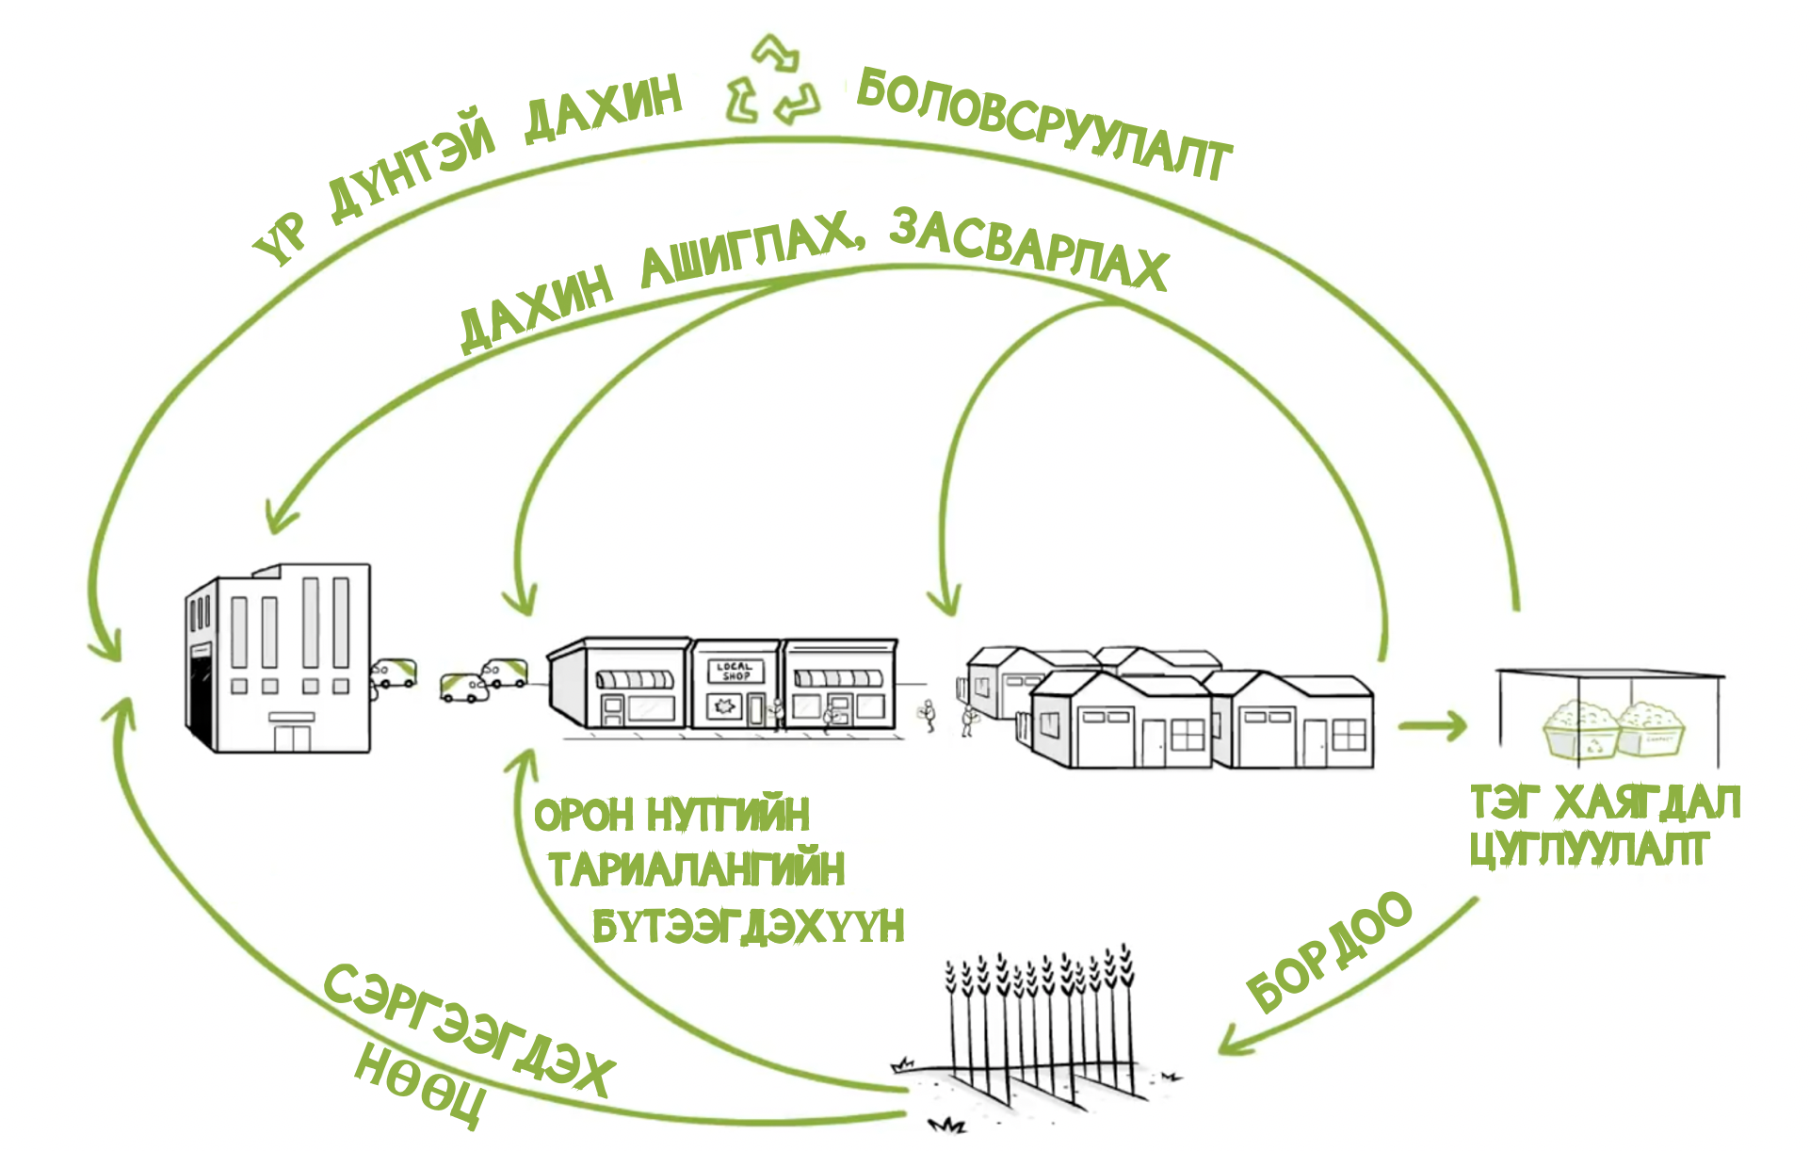
ТЭГ-ХАЯГДАЛД ХЭРХЭН ХҮРЭХ ВЭ?
ХОГ ХАЯГДАЛ ЗОХИЦУУЛАЛТААС
ТОЙРОГ ЭДИЙН ЗАСАГ РУУ
ШИЛЖИЖ СЭТГЭЛГЭЭГЭЭ ӨӨРЧЛӨХ

Slide 29
БАЯРЛАЛАА!
ХОГНЫ ТУХАЙ ЯРИЛЦЪЯ СУРГАЛТ - 2021

